Slide 1
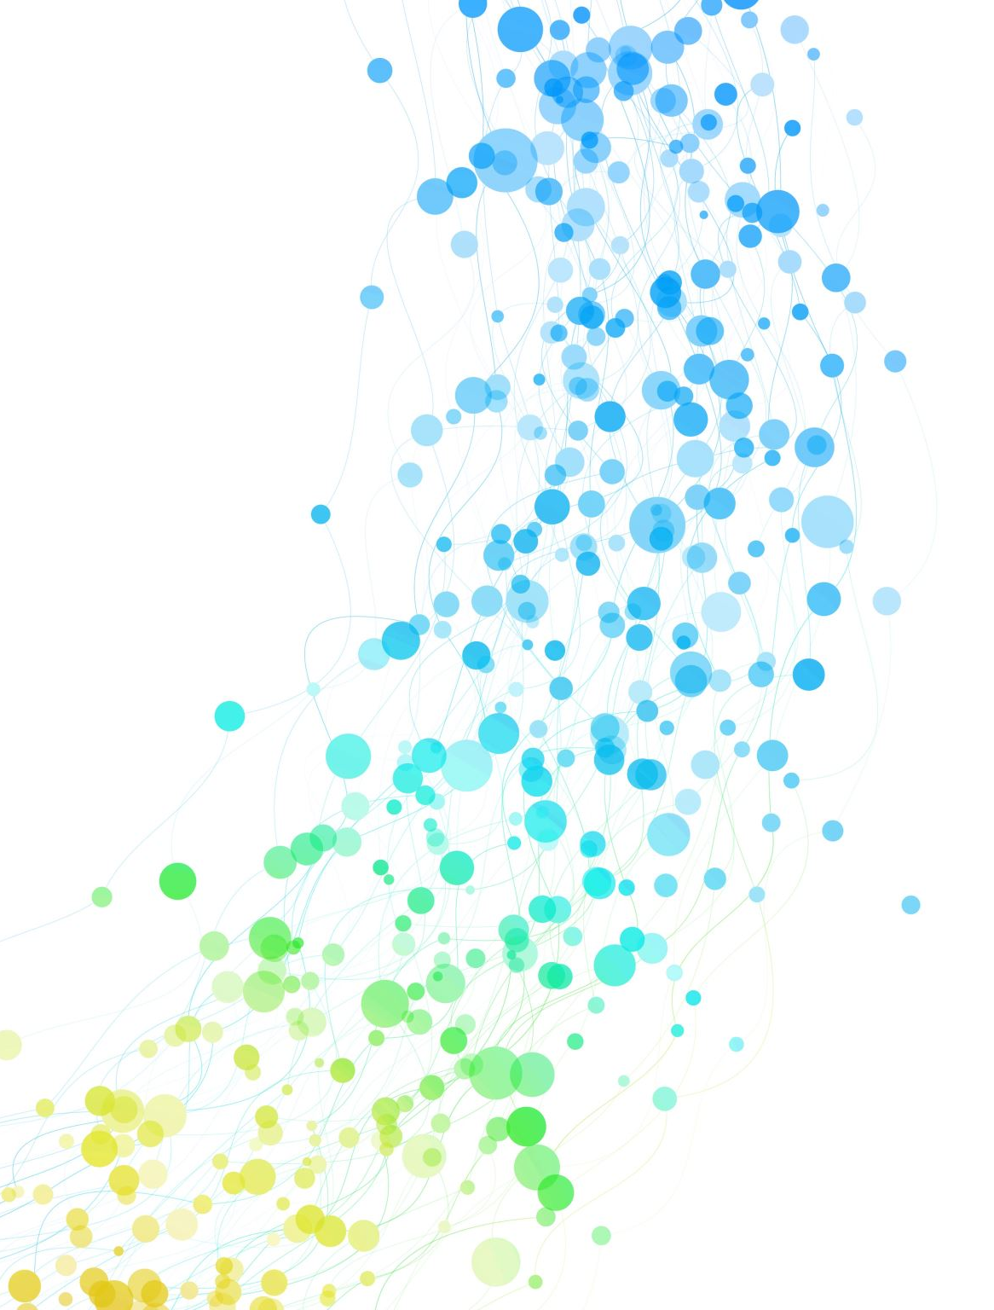
Κεφάλαιο 4: Κοινωνικοί Θεσμοί 4.5. Ο θεσμός της οικογένειας
Κοινωνική και Πολιτική Αγωγή Γ΄ Γυμνάσιου, βιβλίο μαθητή, Κεφ. 4.5, σ. 34-35.

Slide 2
ΔΙΔΑΚΤΙΚΟΙ ΣΤΟΧΟΙ
-Να αναλύουμε την Οικογένεια και τη δομή της ως κοινωνικό θεσμό.
-Να αναφέρουμε τις αλλαγές στον θεσμό της Οικογένειας με την εξέλιξη των κοινωνιών
-Να περιγράφουμε τα ζητήματα που έχει να αντιμετωπίσει και το περιβάλλον που υπάρχει ο θεσμός της Οικογένειας στη σύγχρονη εποχή.

Slide 3
Ανάκληση Γνώσεων:
Ποιος ο ρόλος και η λειτουργία των κοινωνικών θεσμών στις κοινωνίες;
Πότε ένας θεσμός είναι τυπικός και πότε άτυπος;

Slide 4
Η οικογένεια ως κοινωνικός θεσμός
Η οικογένεια είναι ένας θεσμός που συναντάται σε όλες τις κοινωνίες και σε όλες τις εποχές. Οι βασικές του λειτουργίες είναι η δημιουργία, η ανατροφή και η προετοιμασία της νέας γενιάς για την κοινωνική της ζωή.
Η μορφή της οικογένειας εξαρτάται από το περιβάλλον, την παράδοση, τον χαρακτήρας της οικονομίας και της κοινωνίας.
Τι σημαίνει αυτό;

Slide 5
Σκεφτείτε μια οικογένεια στην αρχαία Ελλάδα, π.χ. στην Χαλκιδική σε μια κοινότητα των αρχαίων χρόνων: Δεν υπάρχουν σχολεία και εκπαιδευτικά ιδρύματα με τη σημερινή μορφή, δεν υπάρχουν αγορές και καταστήματα τροφίμων/ρούχων, δεν υπάρχουν δομές υγείας και οργανωμένης κοινωνικής πρόνοιας.
Τι πρέπει να λύσει μόνη της, με τις δικές της δυνάμεις; Πόσο κόσμο χρειάζεται;

Slide 6
Ο θεσμός της οικογένειας στις παραδοσιακές κοινωνίες
Στις παραδοσιακές κοινωνίες συναντάμε τη μορφή της εκτεταμένης οικογένειας, που συνήθως είναι πατριαρχική, δηλαδή αρχηγός της είναι ο μεγαλύτερος σε ηλικία άνδρας.
Η εκτεταμένη οικογένεια περιλαμβάνει πολλές μικρότερες οικογένειες, συνήθως αδελφών, οι οποίες συγκατοικούν με τους γονείς. Στις οικογένειες αυτές εργάζονται όλα τα μέλη στην οικογενειακή επιχείρηση (αγροτική, κτηνοτροφική ή οικοτεχνία).
Οι δεσμοί των μελών είναι ισχυροί, εφόσον η οικογένεια έχει πολλές λειτουργίες: παράγει, εκπαιδεύει επαγγελματικά τα νέα μέλη, φροντίζει τα ασθενή, ανάπηρα και ηλικιωμένα μέλη της.

Slide 7
Ο θεσμός της οικογένειας στη σύγχρονη εποχή
Ο θεσμός της οικογένειας έχει αλλάξει σήμερα, καθώς πολλές λειτουργίες του παρελθόντος της έχει αναλάβει το κράτος (εκπαίδευση, παροχή υπηρεσιών υγείας, πρόνοιας).
Ποια είναι η πιο συνηθισμένη μορφή της;
Για ποιο λόγο έχει αλλάξει;
Τι χρειάζεται να παρέχει στα μέλη της;
Ποια ζητήματα αντιμετωπίζει – ποιες δυσκολίες;
Πυρηνική
Δεν χρειάζεται να ζούμε, για να αντιμετωπίσουμε τα ζητήματα, τόσοι μαζί)
Aνατροφή και κοινωνικοποίηση των νέων σε συνθήκες ασφάλειας, φροντίδας και αγάπης αλλά και η συναισθηματική στήριξη των συζύγων.
Οικονομικά προβλήματα, μονογονεικότητα, υψηλό κόστος ζωής => συνέπεια Υπογεννητικότητα

Slide 8
Δραστηριότητα
Οι λειτουργίες της οικογένειας μειώνονται όσο η κοινωνία εκσυγχρονίζεται. Αφού συζητήσετε με άτομα της τρίτης ηλικίας ή βρείτε πληροφορίες στο διαδίκτυο, να αναφέρετε λειτουργίες που είχε η οικογένεια στην εποχή τους. Μπορείτε να συγκεντρώσετε μαρτυρίες, φωτογραφικό και άλλο λαογραφικό υλικό. (Βιβλίο μαθητή σελ. 36, άσκηση 4).

